Slide 1
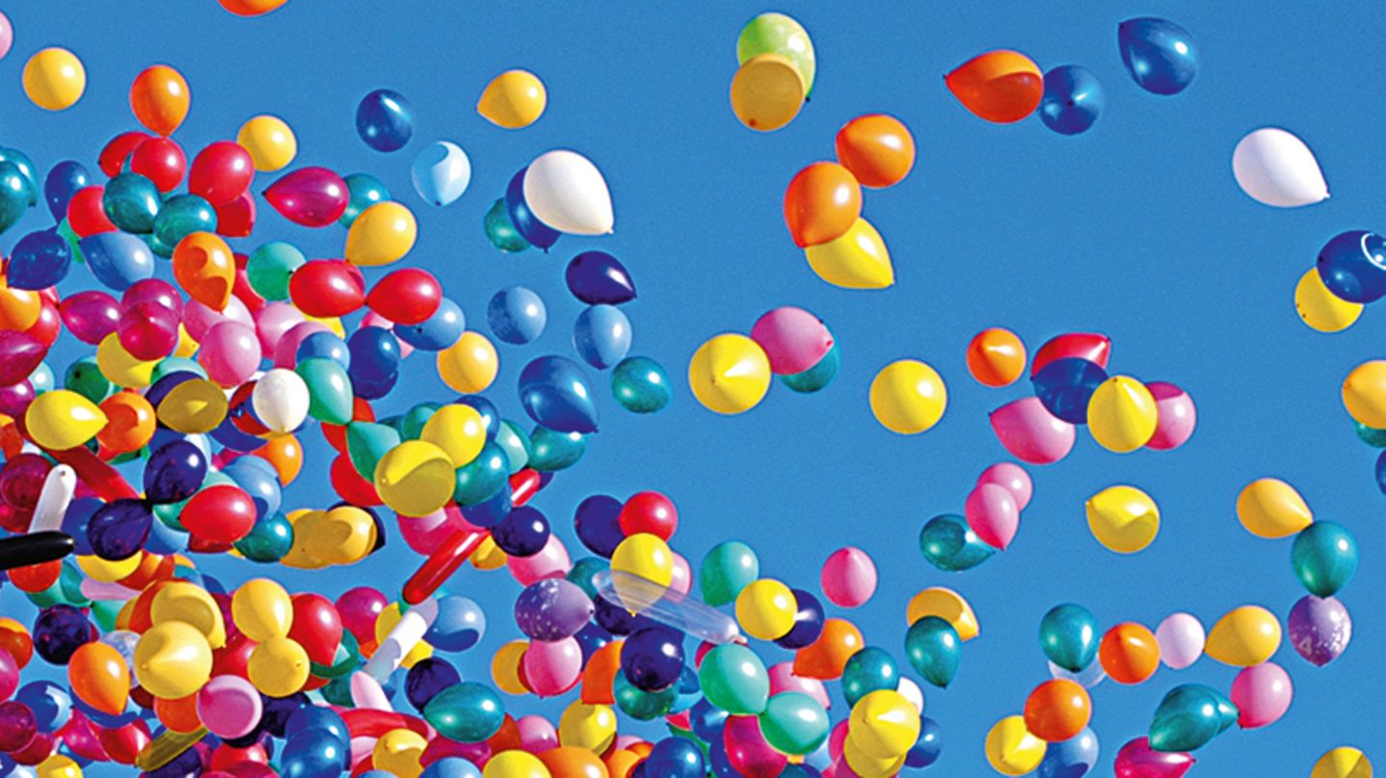
Luftballons …
Das lässt mich höher steigen!

Slide 2
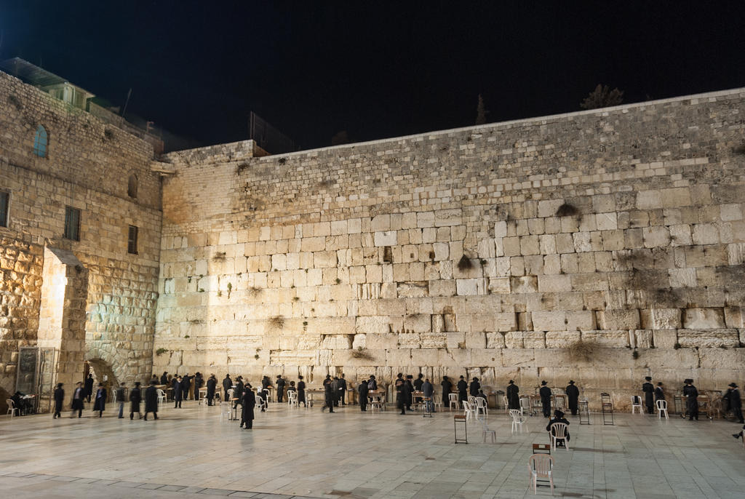
Klagemauer …
Hier drückt der Schuh …

Slide 3
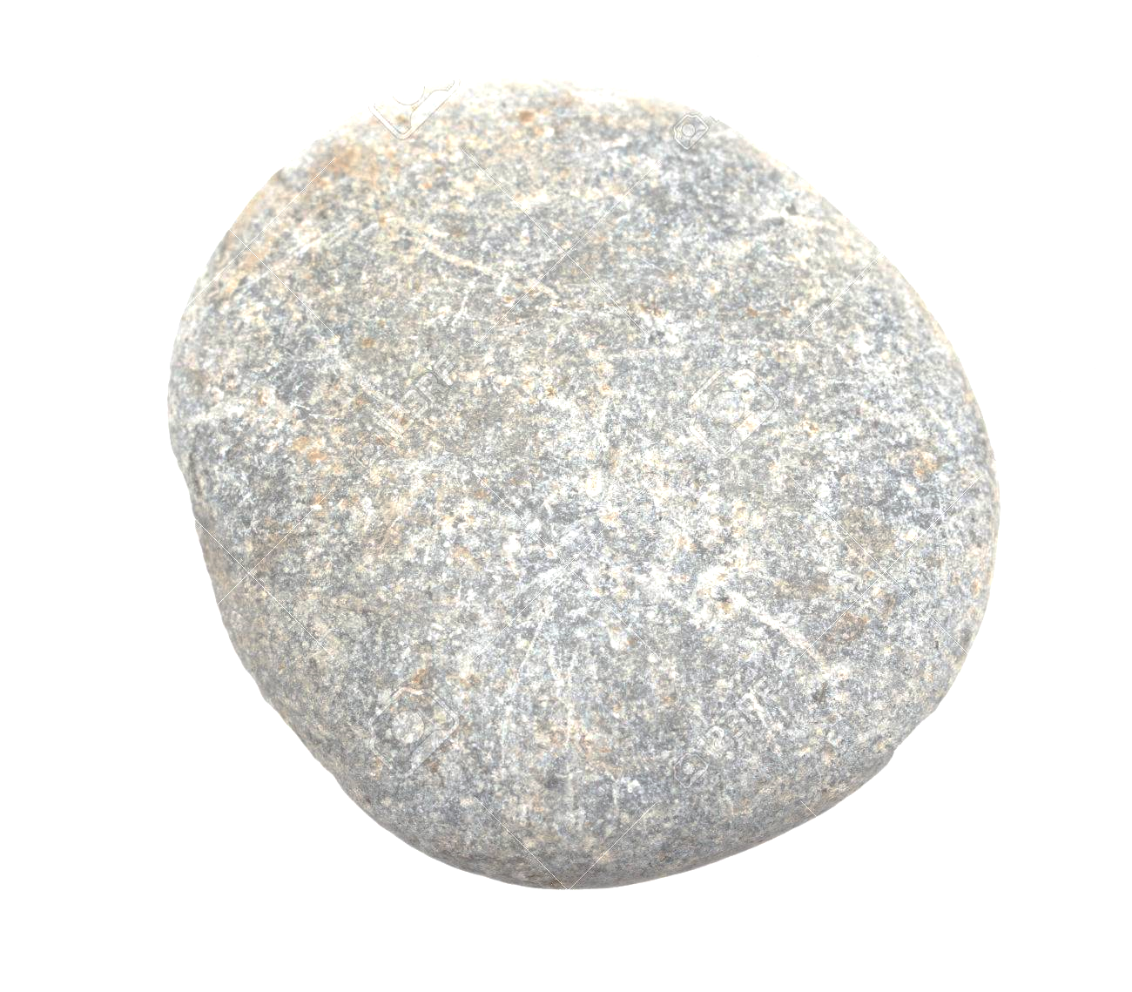
Stolpersteine … Achtung gefährlich!

Slide 4
Neue Idee …

